Slide 1
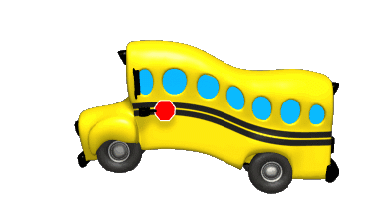
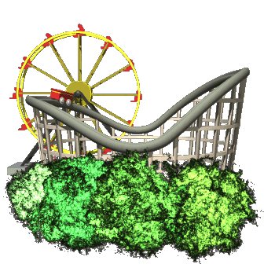
STANDAR KOMPETENSI
Menerapkan Konsep Dan Prinsip Dasar KINEMATIKA Dan DINAMIKA Benda Titik
Pengereman mobil
Mengapa itu bisa terjadi ?
Notes:
Mobil diletakkan di bidang miring sehingga dapat meluncur
Setelah itu diceritakan bahwa mobil itu memliki rem di bagian depan dan belakang dan diperagakan mobil meluncur dan direm bagian belakangnya
Kemudian audience ditanyakan apa yang terjadi jika bagian depan mobil direm. Audience diharapkan dapat tertipu dan kita masuk ke pertanyaan mengapa itu bisa terjadi

Slide 2
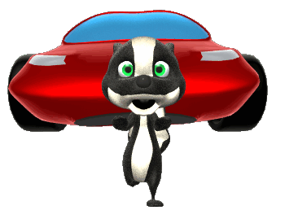
KOMPETENSI DASAR
Menganalisis Besaran Fisika Pada Gerak Dengan Kecepatan Konstan
Mobil tiba-tiba naik!!!!

Slide 3
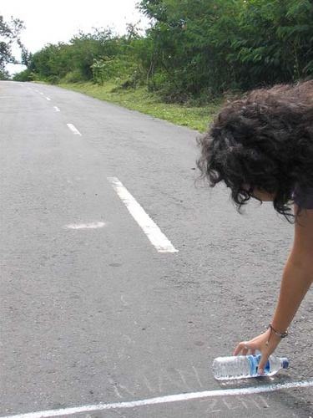
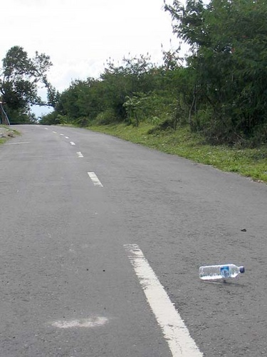

INDIKATOR
*Mendifinisikan Pengertian gera
*Membedakan jarak Dan Perpindahan
* Menyimpulkan karakteristik GLB dan GLBB
MENGAPA???
Magnet???
Alien???
Jin???

Slide 4

Sebabnya
Ilusi optik…
Tanjakan sebenarnya
Tanjakan yang terlihat
Tanjakan yang terlihat naik sebenarnya turun ke bawah
Jika miring 5⁰ dan jalan licin dalam 10 detik mobil akan bergerak dengan kecepatan 29 km/jam

Slide 5
GERAK
Notes:
Kita tunjukkan bahwa untuk menjelaskan percobaan pertama diperlukan pemahaman tentang gerak

Slide 6



Gerak Relatif
Umar
Arif
Apakah Arif bergerak terhadap pohon ?
Apakah Umar bergerak terhadap pohon ?
Apakah Arif bergerak terhadap Umar ?

Slide 7
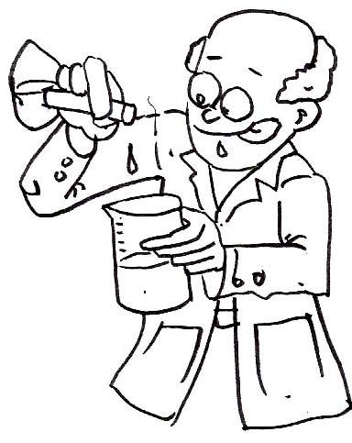
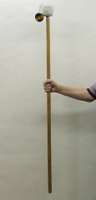
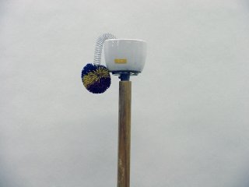
Asyiknya Mencoba
Apa yang terjadi dengan bola?

Slide 8
Asyiknya Mencoba
Plastisin merah
Plastisin hijau
Bagaimana cara
melihat plastisin hijau?

Slide 9

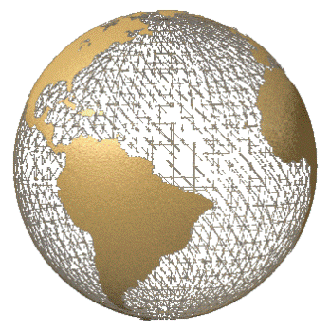
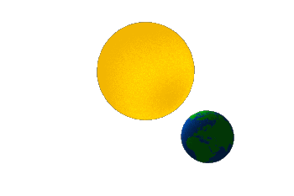

Apakah bumi kita bergerak?
Jari-jari bumi 6.400 km
Keliling Bumi = 40.200 km = 40.200.000 m
Bumi berotasi selama 24 jam = 86.400 detik
Jadi Bumi berputar dengan kecepatan :
40.200.000 m / 86.400 detik ≈ 465 m/detik
Mengapa kita tidak berpindah
ketika kita meloncat?
Bumi mengelilingi matahari dengan kecepatan 4,75 km/detik
Matahari mengelilingi galaksi Bima Sakti
dengan kecepatan 217 km/detik

Slide 10
GLB
Kecepatan tetap

Slide 11

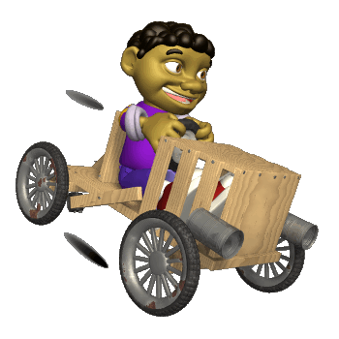
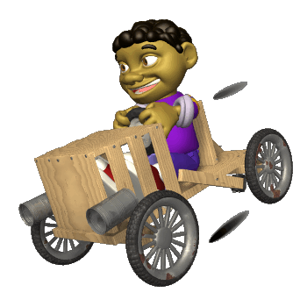
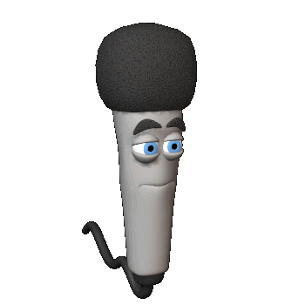
Apa beda jarak
& perpindahan?
B
A
200 m
150 m
250 m
Jarak =
450 m
C
Perpindahan =
150 m

Slide 12
Kecepatan dan kelajuan?
B
A
200 m
150 m
Jika Budi bergerak dari A ke C dalam waktu 5 detik maka :
250 m
Kelajuannya =
90 m/s
C
Kecepatannya =
30 m/s

Slide 13
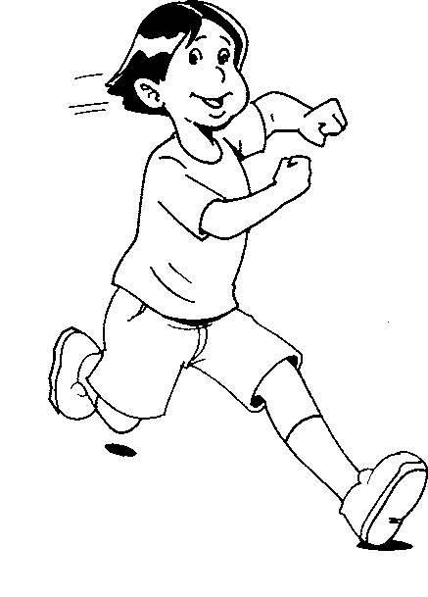
Putu berlari di sekeliling taman berbentuk persegi dengan sisi 10 meter dari titik A ke titik B. Berapakah jarak yang ditempuh Putu? Berapakah perpindahan Putu?
A
10 meter
10 meter
B

Slide 14
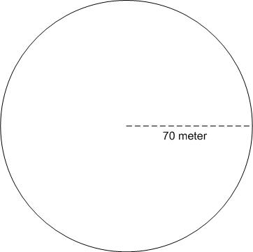
Pembalap sepeda menyayuh sepedanya dari garis start menempuh lintasan lingkaran dan berhenti tepat di garis start kembali. Apabila satu lintasan ditempuh selama 22 detik. Berapakah kecepatan pembalap? Berapakah kelajuan pembalap?
Start

Slide 15


Asyiknya Soal
Mobil bergerak dengan kecepatan 60 km/jam.
Berapa jauh jarak yang ditempuh dalam waktu 3 jam?
60 km/jam
1 jam
60 km
3 jam
?

Slide 16
Asyiknya Soal
Mobil bergerak dengan kecepatan km/jam.
Berapa jauh jarak yang ditempuh dalam waktu jam?
km/jam
1 jam
km
jam
?

Slide 17
Asyiknya Soal
Tami berjalan dengan kecepatan 5 m/detik.
Berapa jauh jarak yang ditempuh dalam waktu 4 detik?
5 m/detik
1 detik
5 meter
4 detik
?

Slide 18
Asyiknya Soal
Tami bergerak dengan kecepatan m/s.
Berapa jauh jarak yang ditempuh dalam waktu s?
m/s
1 s
m
s
?

Slide 19
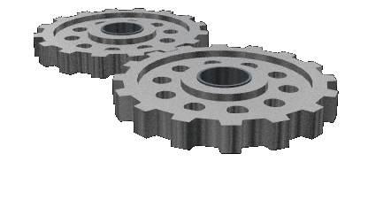
Asyiknya Soal
Sebuah kereta menempuh jarak 30 km selama 20 menit. Berapakah jarak yang ditempuh kereta selama 1 jam?
Dalam 20 menit kereta menempuh jarak 30 km
Dalam 40 menit kereta menempuh jarak 60 km
Dalam 60 menit kereta menempuh jarak 90 km
Waktu (menit)
Perpindahan (km)
20
30
40
60
60
90

Slide 20
Asyiknya Soal
Sebuah kereta menempuh jarak 20 km selama 20 menit. Berapa lama waktu yang ditempuh oleh kereta untuk menempuh jarak 100 km?
Dalam 20 menit kereta menempuh jarak 20 km
Dalam 40 menit kereta menempuh jarak 40 km
Dalam 60 menit kereta menempuh jarak 60 km
Maka untuk menempuh jarak 100 km diperlukan waktu 100 menit
Waktu (menit)
Perpindahan (km)
20
20
40
40
60
60
100
100

Slide 21
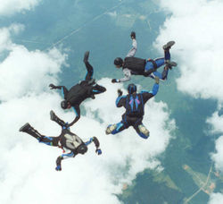
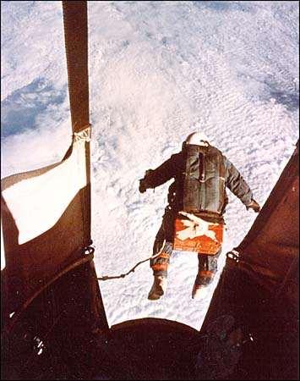
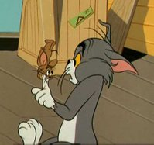
Tahukah kamu?
Seorang penerjun payung umumnya terjun dari ketinggian 4 km dan dapat mencapai kecepatan 300 km/jam.
TETAPI TAHUKAH KAMU?
Joseph Kittinger pada tahun 1960 mencetak rekor terjun dari ketinggian 31,3 km menggunakan balon udara dan mencapai kecepatan 1.149 km/jam. Artinya ia sudah mencapai kecepatan supersonik hanya dengan terjun bebas!!!
Notes:
Sebagai selingan kita berikan informasi dari tahukah kamu

Slide 22
Asyiknya Soal
Dua mobil bergerak saling mendekati pada jarak 300 m. Mobil A bergerak dengan kecepatan 20 m/s dan mobil B bergerak pada kecepatan 10 m/s. Kapan mereka akan bertemu?
1 detik
20 meter
1 detik
10 meter
1 detik
30 meter
300 meter
10 detik

Slide 23
Asyiknya Soal
Mobil A bergerak dengan kecepatan 10 m/s dan berada 200 meter di belakang mobil B. Mobil B bergerak searah dengan A dan memiliki kecepatan 20 m/s. Kapan mobil A akan menyusul mobil B?
1 detik
15 meter
1 detik
20 meter
200 meter
Mungkinkah terkejar???

Slide 24
Asyiknya Soal
Mobil A bergerak dengan kecepatan 20 m/s dan berada 200 meter di belakang mobil B. Mobil B bergerak searah dengan A dan memiliki kecepatan 10 m/s. Kapan mobil A akan menyusul mobil B?
1 detik
20 meter
1 detik
10 meter
200 meter
1 detik
10 meter
200 meter
20 detik

Slide 25
Grafik GLB
Seekor kuda berlari dengan kecepatan 15 m/s. Berapakah jarak yang ditempuh oleh kuda selama 4 detik?
Waktu (detik)
Perpindahan (m)
1
15
2
30
3
45
4
60

Slide 26
Sebuah mobil bergerak dengan kecepatan 10 m/s. Buatlah grafik jarak tehadap waktu untuk mobil tersebut
Sebuah mobil bergerak dengan kecepatan 30 m/s. Buatlah grafik jarak tehadap waktu untuk mobil tersebut.
Sebuah mobil bergerak dengan kecepatan 15 m/s. Buatlah grafik jarak tehadap waktu untuk mobil tersebut
waktu (detik) | jarak (meter)
1 | 10
2 | 20
3 | 30
waktu (detik) | jarak (meter)
1 | 15
2 | 30
3 | 45
waktu (detik) | jarak (meter)
1 | 20
2 | 40
3 | 60
Kesimpulan:
Semakin cepat, semakin
besar kemiringan

Slide 27
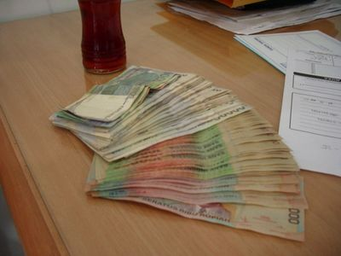
Asyiknya Mencoba
Menangkap uang jatuh !!!

Slide 28
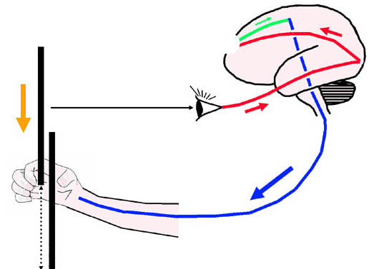
5
6
Pusat asosiasi
Otak
Penggaris jatuh
PENGGARIS + JATUH
Mau apa ?
1
2
4
Informasi visual Penggaris jatuh
Pusat penglihatan
3
mata
7
Tindakan menangkap
Perintah motorik tangkap penggaris
8
Tangan
Waktu untuk jatuh: 0,17 detik
Waktu reaksi rata-rata: 0,2 detik

Slide 29
GLBB
Kecepatan berubah secara teratur
Percepatan tetap

Slide 31
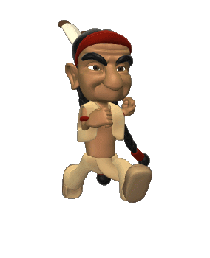
Percepatan
Percepatan adalah perubahan kecepatan per satuan waktu
Notes:
Ajak audience untuk mengenal konsep percepatan

Slide 32
Asyiknya Soal
Sebuah mobil mula-mula diam kemudian dipercepat selama 2 detik sehingga memiliki kecepatan 4 m/detik. Berapakah percepatannya?
0 m/detik
4 m/detik
2 detik kemudian
Pertambahan kecepatan selama 2 detik = 4 m/detik
Pertambahan kecepatan selama 1 detik = 2 m/detik
Percepatannya 2 m/detik²

Slide 33
Asyiknya Soal
Sebuah mobil mula-mula diam kemudian dipercepat selama detik sehingga memiliki kecepatan m/detik. Berapakah percepatannya?

Slide 34
Asyiknya Soal
Sebuah mobil mula-mula memiliki kecepatan 5 m/s kemudian dipercepat selama 3 detik sehingga memiliki kecepatan 20 m/s. Berapakah percepatannya?
5 m/detik
20 m/detik
3 detik kemudian
Pertambahan kecepatan selama 3 detik = 15 m/detik
Pertambahan kecepatan selama 1 detik = 5 m/detik
Percepatannya 5 m/s²

Slide 35
Asyiknya Soal
Sebuah mobil mula-mula memiliki kecepatan m/s kemudian dipercepat selama detik sehingga memiliki kecepatan m/s. Berapakah percepatannya?

Slide 36
Asyiknya Soal
Mobil Debby mula-mula diam. Kemudian Debby menginjak gas sehingga mobilnya dipercepat dengan percepatan 3 m/s². Berapakah kecepatan mobil Debby setelah 5 detik?
3 m/s²
1 detik
3 m/s
5 detik
?
Pertambahan kecepatan mobil Debby = 15 m/s
Kecepatan mobil Debby setelah 5 detik = 15 m/s

Slide 37
Asyiknya Soal
Mobil Debby mula-mula diam. Kemudian Debby menginjak gas sehingga mobilnya dipercepat dengan percepatan m/s². Berapakah kecepatan mobil Debby setelah detik?
m/s²
1 s
m/s
s
?
kecepatan akhir mobil Debby = ?

Slide 38
Asyiknya Soal
Mobil Debby mula-mula memiliki kecepatan 10 m/s. Kemudian Debby menginjak gas sehingga mobilnya dipercepat dengan percepatan 2 m/s². Berapakah kecepatan mobil Debby setelah 4 detik?
2 m/s²
1 detik
2 m/s
4 detik
?
Pertambahan kecepatan mobil Debby = 8 m/s
Kecepatan mobil Debby setelah 4 detik = 10 + 8 = 18 m/s

Slide 39
Asyiknya Soal
Mobil Debby mula-mula memiliki kecepatan m/s. Kemudian Debby menginjak gas sehingga mobilnya dipercepat dengan percepatan m/s². Berapakah kecepatan mobil Debby setelah detik?
m/s²
1 s
m/s
s
?
kecepatan akhir mobil Debby = ?

Slide 40
Asyiknya Soal
Sebuah mobil pada awalnya bergerak dengan kecepatan 20 m/s. Tiba-tiba mobil mengerem dan diperlambat sebesar 2 m/s². Berapa lama mobil itu berhenti?
1 detik kecepatan mobil berkurang
2 m/s
5 detik kecepatan mobil berkurang
10 m/s
Untuk membuat kecepatan mobil menjadi 0 m/s
diperlukan waktu
10 detik

Slide 41

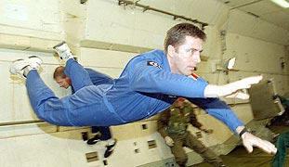

Asyiknya Mengungkap Rahasia
Astronot ini melayang-layang dalam stasiun luar angkasa. Apakah astronot ini tidak merasakan gaya gravitasi?
Astronot tetap mendapatkan gaya gravitasi!!! Tapi ia dan pesawatnya sedang jatuh bebas dengan kecepatan dan percepatan sama, maka kecepatan relatif astronot dan pesawat nol dan astronot melayang-layang di pesawat.

Slide 42
Asyiknya Soal
Sebuah mobil dengan kecepatan awal 2 m/s, kemudian dipercepat hingga kecepatannya menjadi 4 m/s dalam waktu 2 detik. Berapakah jarak yang ditempuhnya?
kecepatan = 2 m/s → waktu = 2 detik → jarak = 4 m
kecepatan = 4 m/s → waktu = 2 detik → jarak = 8 m
awal
akhir
apakah jarak yang ditempuh 4 m ?
apakah jarak yang ditempuh 8 m ?
kecepatan = 2 m/s
kecepatan = 4 m/s

Slide 43
Asyiknya Soal
Sebuah mobil dengan kecepatan awal m/s, kemudian dipercepat hingga kecepatannya menjadi m/s dalam waktu detik. Berapakah jarak yang ditempuhnya?

Slide 44
Asyiknya Soal
Sebuah mobil awalnya memiliki kecepatan 4 m/s kemudian bergerak dipercepat dengan percepatan 3 m/s² selama 2 detik. Berapakah jarak yang ditempuhnya?
kecepatan = 4 m/s → waktu = 2 detik → jarak = 8 m
kecepatan = 10 m/s → waktu = 2 detik → jarak = 20 m

Slide 45
Asyiknya Soal
Sebuah mobil awalnya memiliki kecepatan m/s kemudian bergerak dipercepat dengan percepatan m/s² selama detik. Berapakah jarak yang ditempuhnya?

Slide 46
Apakah kecepatan benda berubah?

Slide 47
Coba gambarkan grafik jarak terhadap waktu untuk benda yang bergerak yang mula-mula diam dan bergerak dengan percepatan 2 m/s²

Slide 48
Bagaimana dengan grafik kecepatan terhadap waktu?

Slide 49

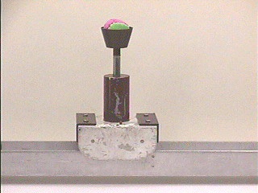
Asyiknya Berpikir
Benda bergerak dengan kecepatan tetap. Kemudian bola dalam wadah ditembakkan ke atas. Kemana bola akan jatuh ???
Notes:
Mobil balistik digerakkan tanpa ditarik/kecepatan tetap ajak audience menebak bola jatuh di mana. Setelah itu digerakkan dengan ditarik sehingga memiliki percepatan ajak audience menebak bola jatuh di mana. Setelah itu kenalkan konsep percepatan.

Slide 50
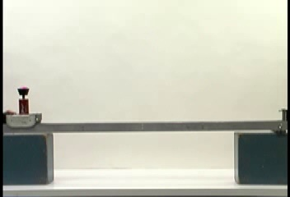
Jawabannya:
Notes:
Klik gambar untuk menjalankan video.

Slide 51
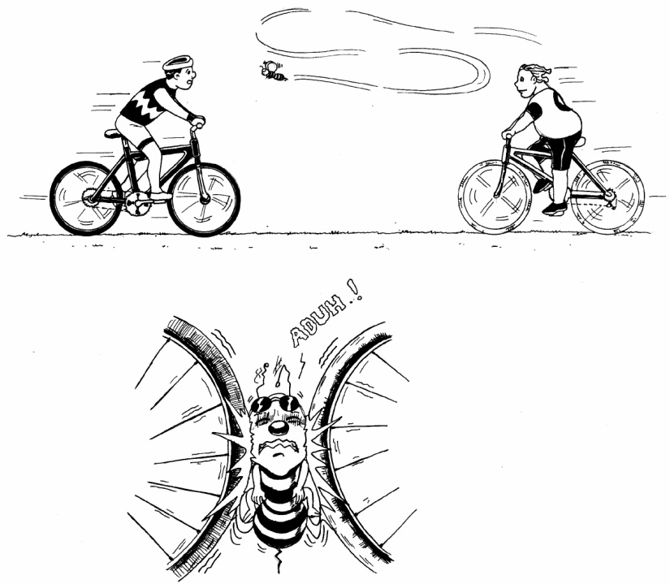
Asyiknya Soal
Dua buah sepeda bergerak saling mendekati pada jarak 200 meter. Kedua sepeda bergerak dengan kecepatan 10 m/s. Seekor lebah iseng bergerak dari salah satu sepeda dengan kecepatan 20 m/s. Ketika ia mencapai sepeda lainnya ia langsung berbalik arah dan terbang dengan kecepatan yang sama, begitu seterusnya hingga kedua sepeda bertemu. Berapakah jarak total yang ditempuh oleh lebah hingga sepeda bertemu?

Slide 52
Asyiknya Soal
Dua kelompok semut berbaris pada tali sepanjang 1 m seperti pada gambar. Awalnya jarak antar semut pada 1 kelompok 10 cm dan semua semut bergerak dengan kecepatan 10 cm/s. Apabila ada dua semut bertemu, kedua semut itu langsung berbalik arah dan bergerak dengan kecepatan tetap 10 cm/s. Setelah berapa detik semut terakhir meninggalkan tali?

Slide 53
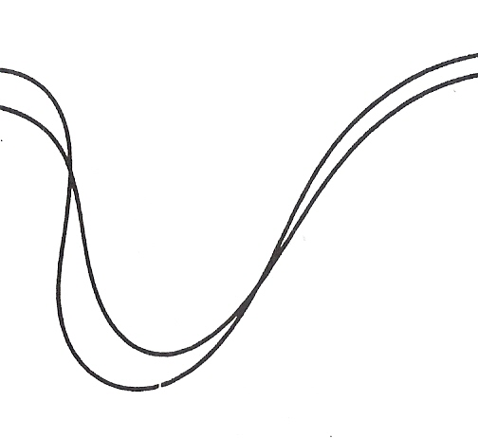

Asyiknya Menguak Rahasia
1
2
JEJAK SEPEDA
Yang manakah roda belakang sepeda?
Ke manakah arah gerak sepeda?

Slide 54
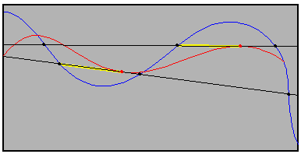
JEJAK SEPEDA

Slide 55
Menembak
Monyet

Slide 56
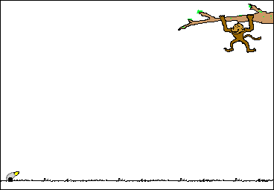
Apabila gravitasi = 0

Slide 57
Bagaimana kalau pisang ditembakkan dengan kecepatan tinggi tepat ke arah mulut monyet ???

Slide 58
Bagaimana kalau pisang ditembakkan dengan kecepatan rendah tepat ke arah mulut monyet ???

Slide 59

Bagaimana kalau pisang ditembakkan tepat ke arah kepala monyet ???

Slide 60
Gerak 2
Dimensi

Slide 61
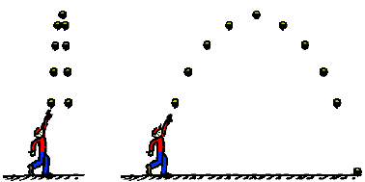
Contoh: gerak peluru

Slide 62
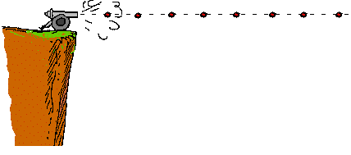
Apa yang terjadi dengan peluru apabila gravitasi = 0 ???
Peluru bergerak terus
Notes:
Sebuah peluru ditembakkan melalui sebuah meriam. Tanyakan kepada para peserta apa yang terjadi pada peluru apabila tidak ada gravitasi. Klik untuk memperlihatkan lintasan peluru apabila gravitasi = 0.

Slide 63
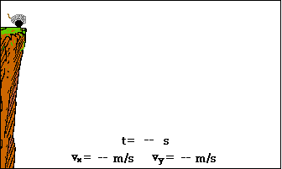
Lintasan sebenarnya
Karena ada gravitasi

Slide 64
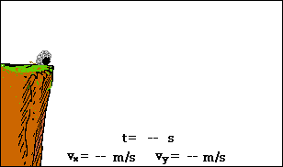

Slide 65
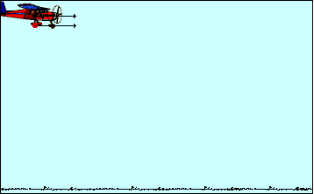

Slide 66
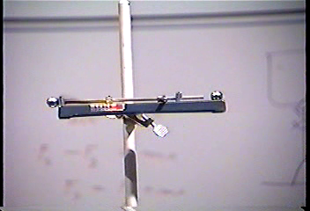
Notes:
Sampaikan kepada para peserta, bahwa waktu yang dibutuhkan oleh proyektil untuk mencapai tanah/lantai, adalah sama dengan waktu yang dibutuhkannya apabila mengalami gerak jatuh bebas.

